Slide 1
2025-2 RL project
팀명 : Explorer (7조)
팀원 : 120250673 조장현
120250677 박성진
220250012 고건영
https://github.com/Sungjin-Park-dev/RL_Project_25-2

Slide 2
Index
프로젝트 주제 및 목표
Baseline method
Our method
설계 내용
환경 및 데이터셋
State, Action, Reward 설계
구현 방법
RL Algorithm
Hyperparameter
실험 세팅 및 결과
Experiment setup, performance metric
Evaluation metric
실험결과
Conclusion & Future work
References

Slide 3
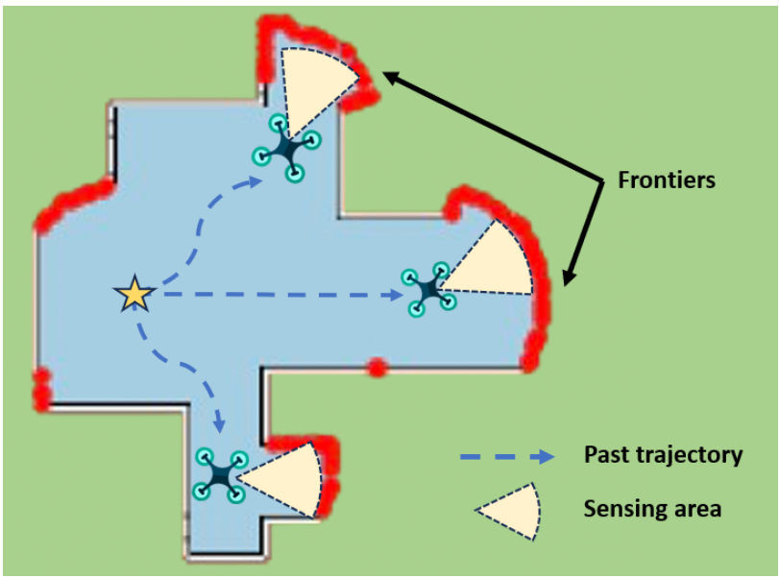
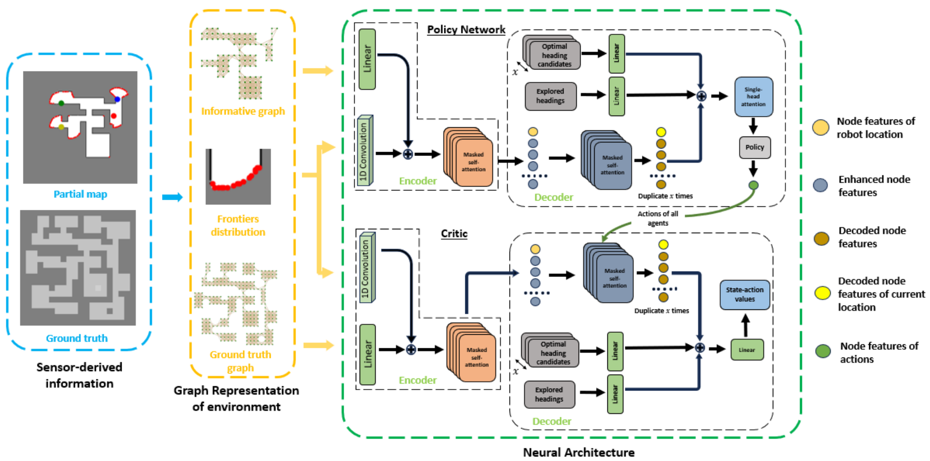
프로젝트 주제 및 목표
MARVEL (baseline method)
Multi-Agent Reinforcement Learning for constrained field-of-View multi-robot Exploration in Large-scale environments
목표: 여러 대의 로봇이 미지의 실내 환경을 가장 짧은 궤적으로 탐사해서 효율적으로 100%의 coverage를 달성하는 것
map정보를 graph로 축약해 node로 변환하여 사용, 학습은 SAC(Soft Actor-Critic)로 진행
Illustration of multi-robot exploration
MARVEL’s policy and critic network architecture

Slide 4
프로젝트 주제 및 목표
MARVEL (baseline method)
Multi-Agent Reinforcement Learning for constrained field-of-View multi-robot Exploration in Large-scale environments
목표: 여러 대의 로봇이 미지의 실내 환경을 가장 짧은 궤적으로 탐사해서 효율적으로 100%의 coverage를 달성하는 것
현실적인 제약:
기존 방법들은 LiDAR같은 360도 전방위 센서를 가정
하지만 드론, 소형 로봇은 카메라처럼 Field of View(FoV)가 제한된 센서만 사용하는 경우가 많음
어디로 이동할지(waypoint) 뿐만 아니라 어느 방향 (heading)을 바라볼 지까지 함께 계획해야 해서 state, action space가 훨씬 커짐
기존방법 한계:
완전한 통신(perfect communication)을 전제하지만, 실제 환경에서는 통신 인프라 부족, 무선 환경 불안정하여 현실적이지 않음
전역 지도(global map)을 공유하고 명시적인 메시지 교환이 있어야만 policy 학습이 이루어짐
통신이 없는 상태에서는 서로 정보공유가 불가하므로 탐사가 어려움
→ 그렇다면 통신이 끊겨 Map & Message를 주고받을 수 없을 때, 다른 로봇의 이동경로만 보고도 효율적인 탐사가 가능하지 않을까?

Slide 5
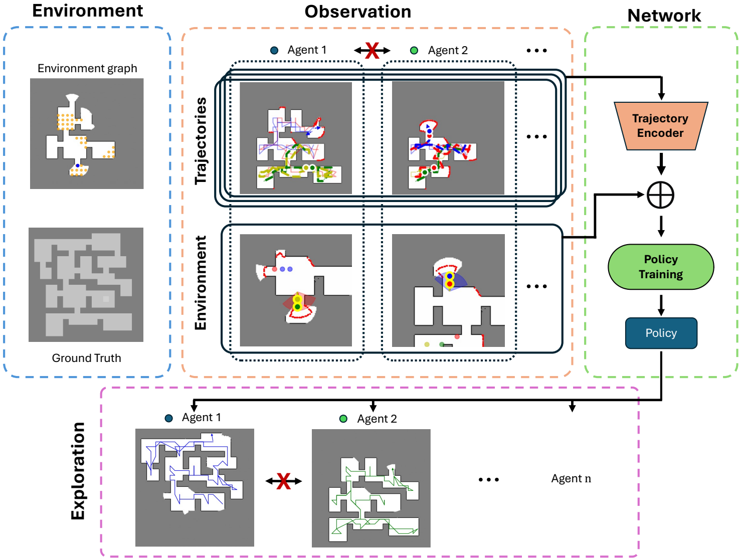
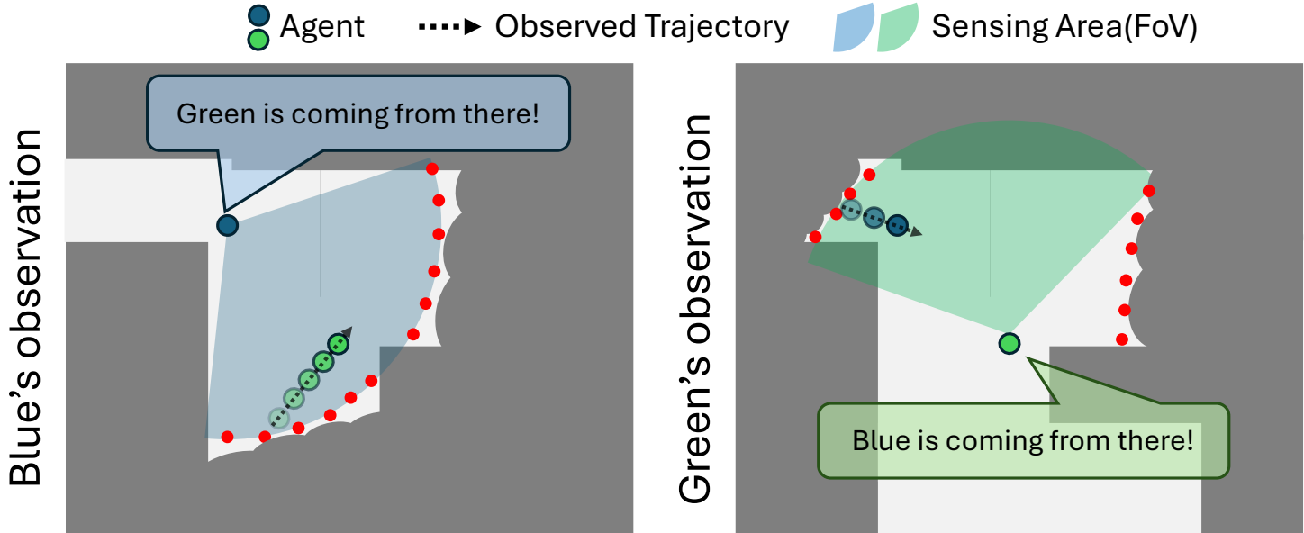
프로젝트 주제 및 목표
Our method (proposed algorithm)
Multi-Agent Reinforcement Learning for Communication-Free Exploration via Inter-Agent Trajectory Observation
어떠한 통신도 하지 않고, 시야 안으로 들어온 다른 로봇들의 최근 이동 궤적(위치,속도,방향)을 계속 관찰하고 저장
이 궤적들을 trajectory sequence로 보고, transformer 기반 encoder로 인코딩, 환경 정보와 융합하여 policy 학습
→ 통신 없이도 다른 로봇이 어디서 왔는지 & 어디로 향하는지를 보고, 중복 탐사를 피하고 암묵적으로 효율적인 action을 스스로 학습
Communication-free multi-robot exploration

Slide 6
환경 및 데이터셋
환경 구성
미지의 실내환경 E에서 여러 대의 로봇이 동시에 탐사를 수행하는 시나리오를 가정
각 환경은 로봇이 이동하며 known region과 unknown region이 시간에 따라 갱신되는 형태이며, frontier-based exploration 문제로 모델링
frontier란? 로봇이 이동할 수 Open-space와 아직 센서 정보가 없는 Unknown region의 경계
로봇 구성
6대의 로봇으로 고정, 모든 실험에서 동일하게 6대가 동시에 탐사
센서 제약 조건(partial observation)
각 로봇은 제한된 시야(Field of View, FoV)를 가짐
센서 사거리 : 10m, 시야각 : 120도
따라서 각 로봇은 자기 주변의 일부 환경과 시야각 안에 들어온 다른 로봇만 관측할 수 있으며, 전역(global) 지도를 직접 보거나 통신으로 공유받지 않음
맵/환경 구성
실험은 90m x 90m 크기의 지형과 구조가 서로 다른 실내 환경 10개에 대하여 수행

Slide 7
환경 및 데이터셋
Training set
5663개의 무작위로 생성된 대규모 실내 map
모두 90m x 90m, 각 환경 당 4대의 로봇을 기준으로 학습
Test set
100개의 unseen map으로 평가 (10개의 서로 다른 indoor 환경 x 10개의 상이한 start-goal 세트)
test시에도 train과 마찬가지로 90m x 90m, 동일 센서 설정(FoV 10도, range 10m)

Slide 8
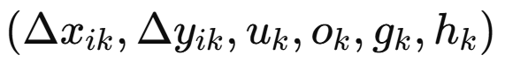
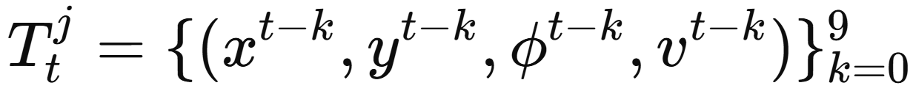
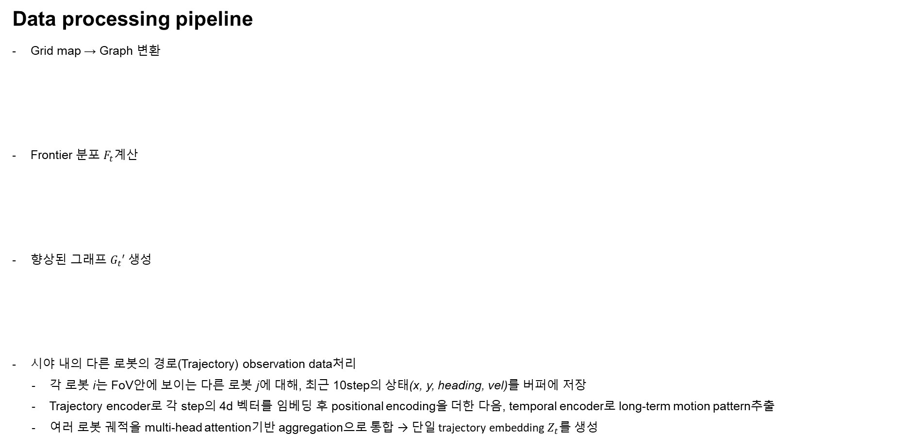
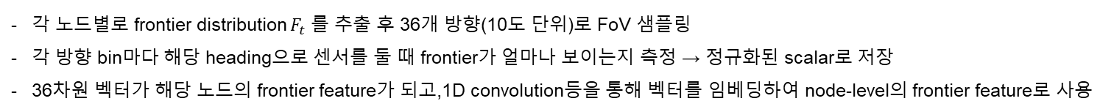
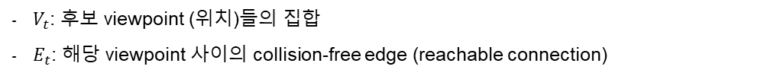
환경 및 데이터셋
Data processing pipeline
Grid map → Graph 변환
Frontier 분포 $F_{t}$계산
향상된 그래프 $G_{t}′ 생$성
시야 내의 다른 로봇의 경로(Trajectory) observation data처리
각 로봇 i는 FoV안에 보이는 다른 로봇 j에 대해, 최근 10step의 상태(x, y, heading, vel)를 버퍼에 저장
Trajectory encoder로 각 step의 4d 벡터를 임베딩 후 positional encoding을 더한 다음, temporal encoder로 long-term motion pattern추출
여러 로봇 궤적을 multi-head attention기반 aggregation으로 통합 → 단일 trajectory embedding $Z_{t}를$ 생성
매 시점 t마다 로봇들은 환경을 collision-free graph $G_{t}=(V_{t},E_{t})$로 표현한다.
$V_{t}$: 후보 viewpoint (위치)들의 집합
$E_{t}$: 해당 viewpoint 사이의 collision-free edge (reachable connection)
각 노드별로 frontier distribution $F_{t}$를 추출 후 36개 방향(10도 단위)로 FoV 샘플링
각 방향 bin마다 해당 heading으로 센서를 둘 때 frontier가 얼마나 보이는지 측정 → 정규화된 scalar로 저장
36차원 벡터가 해당 노드의 frontier feature가 되고,1D convolution등을 통해 벡터를 임베딩하여 node-level의 frontier feature로 사용
원 그래프 $G_{t}에$서 각 노드는 다음과 같은 feature를 가짐
: 현재 로봇 i기준 상대 좌표, : 센서 범위 내에 보이는 frontier수, : agent occupancy, : guidepost signal, : informative heading
위 scalar feature들과 frontier distribution $F_{t}$임베딩을 concat해 다시 d차원 feature로 projection → 그래프 encoder 입력$G_{t}′$로 사용

Slide 9
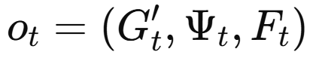
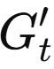
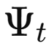
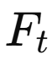
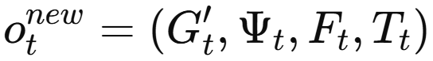
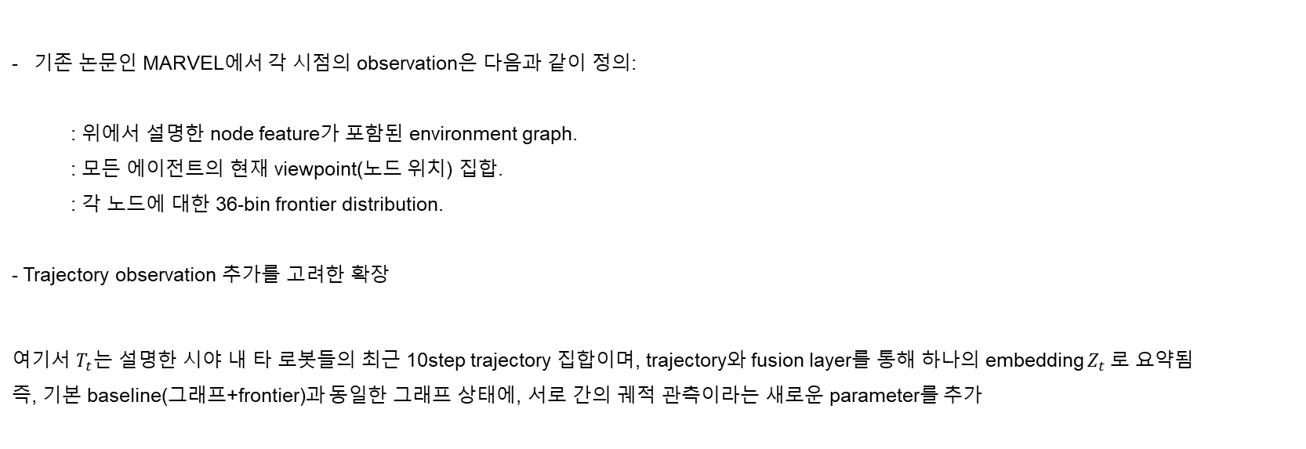
State, Action, Reward 설계
State 설계
기존 논문인 MARVEL에서 각 시점의 observation은 다음과 같이 정의:
​: 위에서 설명한 node feature가 포함된 environment graph.
​: 모든 에이전트의 현재 viewpoint(노드 위치) 집합.
​: 각 노드에 대한 36-bin frontier distribution.
- Trajectory observation 추가를 고려한 확장
여기서 $T_{t}$는 설명한 시야 내 타 로봇들의 최근 10step trajectory 집합이며, trajectory와 fusion layer를 통해 하나의 embedding $Z_{t} 로$ 요약됨
즉, 기본 baseline(그래프+frontier)과 동일한 그래프 상태에, 서로 간의 궤적 관측이라는 새로운 parameter를 추가

Slide 10
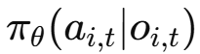
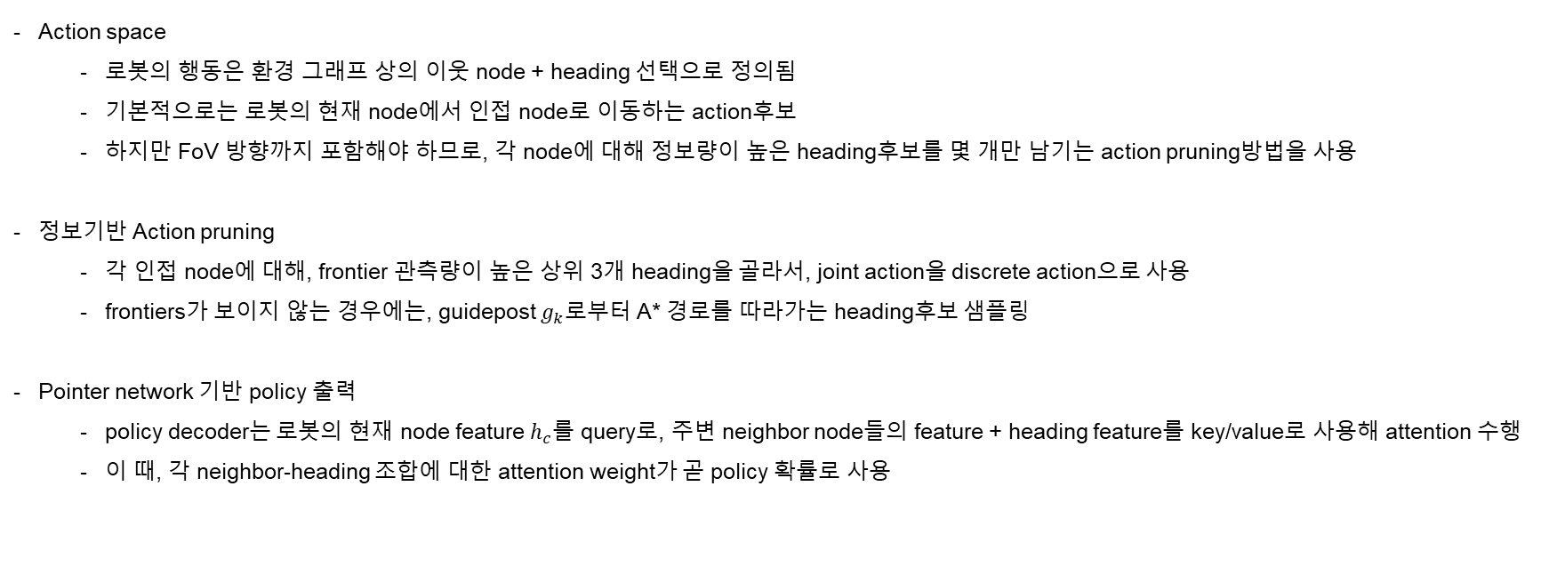
State, Action, Reward 설계
Action 설계
Action space
로봇의 행동은 환경 그래프 상의 이웃 node + heading 선택으로 정의됨
기본적으로는 로봇의 현재 node에서 인접 node로 이동하는 action후보
하지만 FoV 방향까지 포함해야 하므로, 각 node​에 대해 정보량이 높은 heading후보를 몇 개만 남기는 action pruning방법을 사용
정보기반 Action pruning
각 인접 node에 대해, frontier 관측량이 높은 상위 3개 heading을 골라서, joint action을 discrete action으로 사용
frontiers가 보이지 않는 경우에는, guidepost $g_{k}$로부터 A* 경로를 따라가는 heading후보 샘플링
Pointer network 기반 policy 출력
policy decoder는 로봇의 현재 node feature $h_{c}를$ query로, 주변 neighbor node들의 feature + heading feature를 key/value로 사용해 attention 수행
이 때, 각 neighbor-heading 조합에 대한 attention weight가 곧 policy 확률로 사용

Slide 11
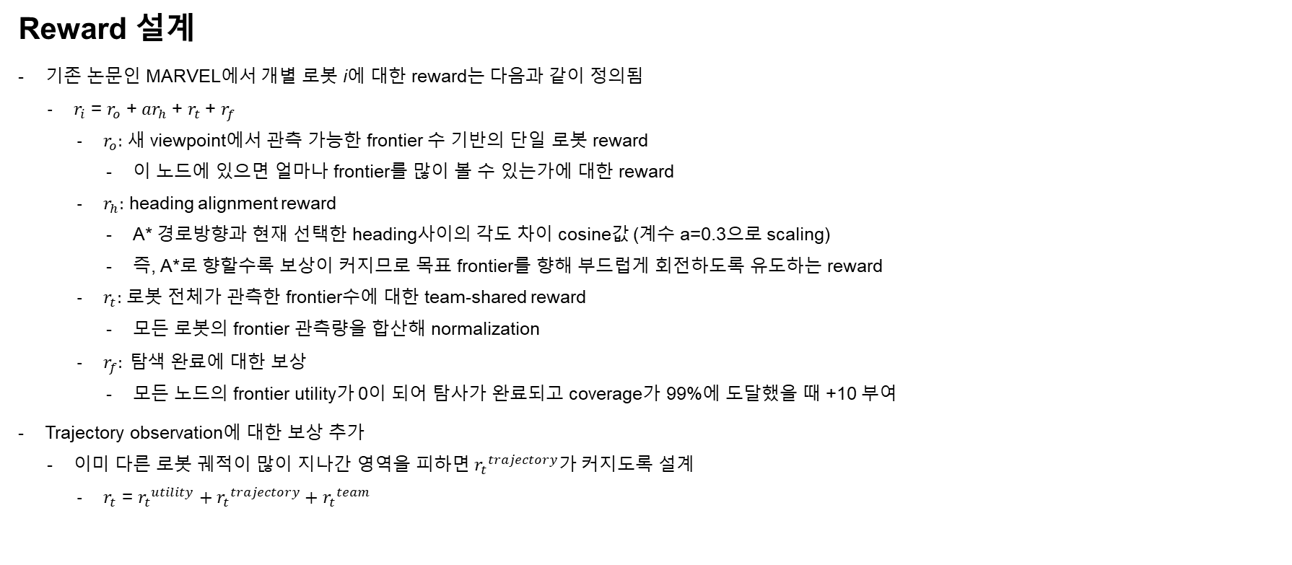
State, Action, Reward 설계
Reward 설계
기존 논문인 MARVEL에서 개별 로봇 i에 대한 reward는 다음과 같이 정의됨
$r_{i}$ = $r_{o}$ +$ar_{h}$ + $r_{t}$+ $r_{f}$
$r_{o}:$ 새 viewpoint에서 관측 가능한 frontier 수 기반의 단일 로봇 reward
이 노드에 있으면 얼마나 frontier를 많이 볼 수 있는가에 대한 reward
$r_{h}:$ heading alignment reward
A* 경로방향과 현재 선택한 heading사이의 각도 차이 cosine값 (계수 a=0.3으로 scaling)
즉, A*로 향할수록 보상이 커지므로 목표 frontier를 향해 부드럽게 회전하도록 유도하는 reward
$r_{t}:$ 로봇 전체가 관측한 frontier수에 대한 team-shared reward
모든 로봇의 frontier 관측량을 합산해 normalization
$r_{f}: 탐$색 완료에 대한 보상
모든 노드의 frontier utility가 0이 되어 탐사가 완료되고 coverage가 99%에 도달했을 때 +10 부여
Trajectory observation에 대한 보상 추가
이미 다른 로봇 궤적이 많이 지나간 영역을 피하면${r_{t}}^{trajectory}가$ 커지도록 설계
$r_{t}$ = ${r_{t}}^{utility}+{r_{t}}^{trajectory}+{r_{t}}^{team}$

Slide 12
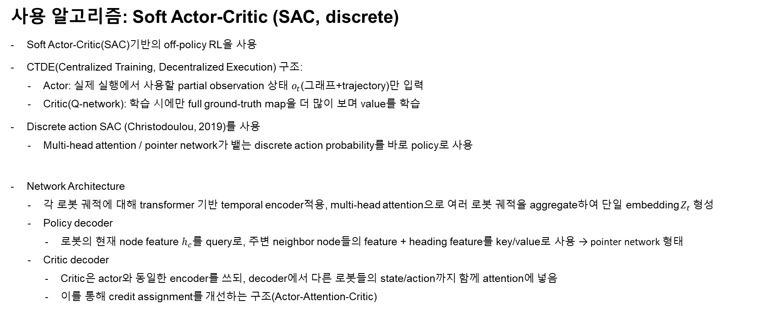
RL algorithm & Hyperparameter
사용 알고리즘: Soft Actor-Critic (SAC, discrete)
Soft Actor-Critic(SAC)기반의 off-policy RL을 사용
CTDE(Centralized Training, Decentralized Execution) 구조:
Actor: 실제 실행에서 사용할 partial observation 상태 $o_{t}$(그래프+trajectory)만 입력
Critic(Q-network): 학습 시에만 full ground-truth map을 더 많이 보며 value를 학습
Discrete action SAC (Christodoulou, 2019)를 사용
Multi-head attention / pointer network가 뱉는 discrete action probability를 바로 policy로 사용
Network Architecture
각 로봇 궤적에 대해 transformer 기반 temporal encoder적용, multi-head attention으로 여러 로봇 궤적을 aggregate하여 단일 embedding $Z_{t} 형$성
Policy decoder
로봇의 현재 node feature $h_{c}를$ query로, 주변 neighbor node들의 feature + heading feature를 key/value로 사용 → pointer network 형태
Critic decoder
Critic은 actor와 동일한 encoder를 쓰되, decoder에서 다른 로봇들의 state/action까지 함께 attention에 넣음
이를 통해 credit assignment를 개선하는 구조(Actor-Attention-Critic)

Slide 13
RL algorithm & Hyperparameter
Hyperparameter
Episode 최대 길이: 128step
Discount factor: 1 (long-horizon coverage를 위해 감가부여하지 않음)
Batch size: 256
Episode replay buffer size: 10000 steps
Target entropy: 0.01*log(k) (k=action수)
Optimizer: Adam, learning rate: 1e-5 (policy & critic 동일)
Target critic 업데이트 주기: 매 256step마다

Slide 14
Experiment setup & Evaluation metric
실험환경
환경: 90m x 90m 실내 환경, 100개의 unseen map(서로 다른 환경 10개 x 각 환경마다 random start-goal set 10개)
로봇 구성 및 센서: 로봇 6대, 사거리 : 10m, 시야각 : 120도
비교 설정:
Perfect Communication (MARVEL)
항상 완전한 shared 맵을 가진 이상적인 방법
Zero Communication (MARVEL)
로봇 간 shared 맵/정보 없이, 각자 local state만 보고 결정
Zero Communication + Trajectory observation (Our method)
아무런 통신 없음
FoV안에서 관측되는 다른 로봇의 trajectory(궤적)만 보고 policy 결정
Evaluation metric
The average and standard deviation of the trajectory length required to achieve full exploration 99% coverage and 90% coverage

Slide 15
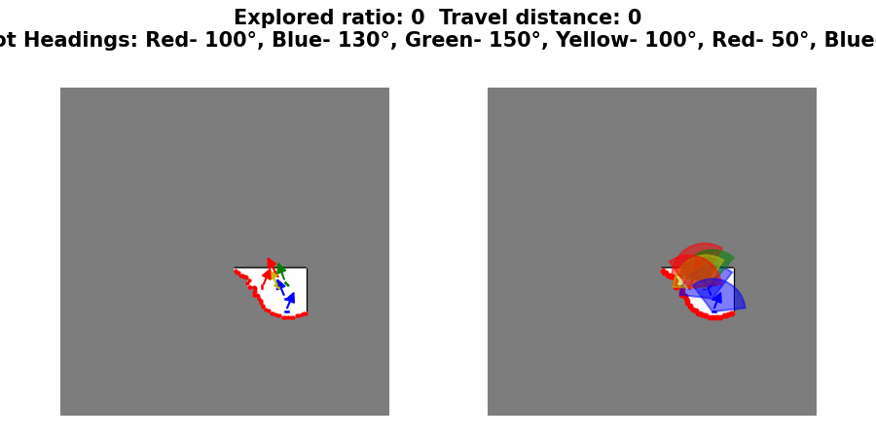
실험 결과
Perfect Communication (MARVEL)
- Travel distance : 290.9

Slide 16
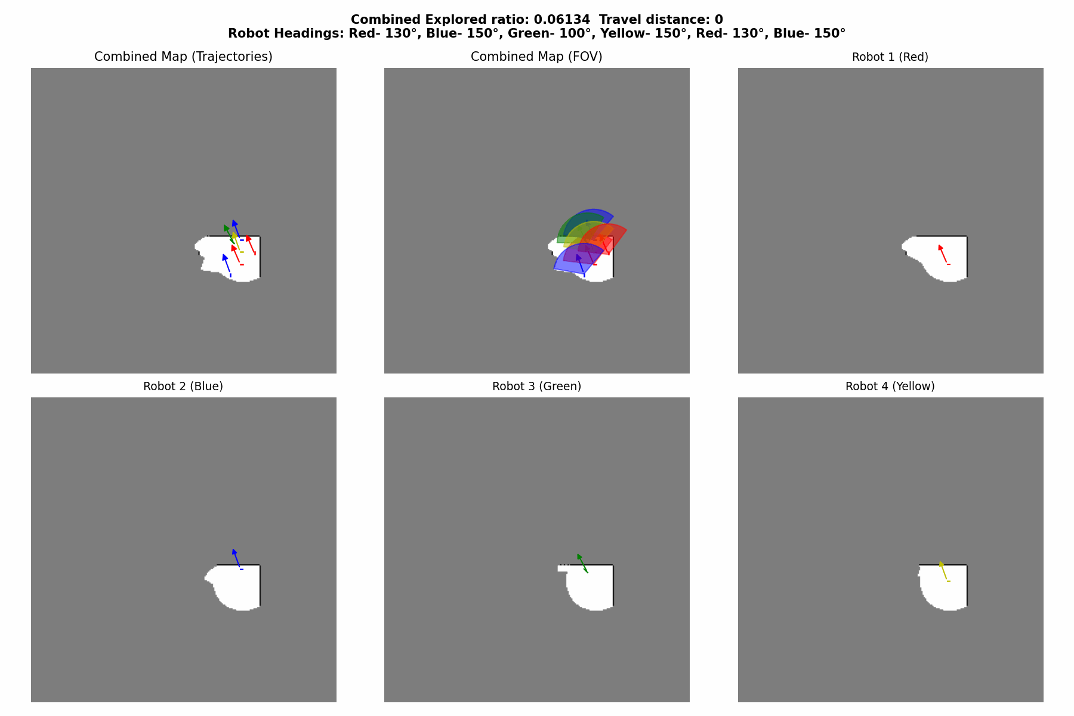
실험 결과
Zero Communication (MARVEL)
- Travel distance : 762.9

Slide 17
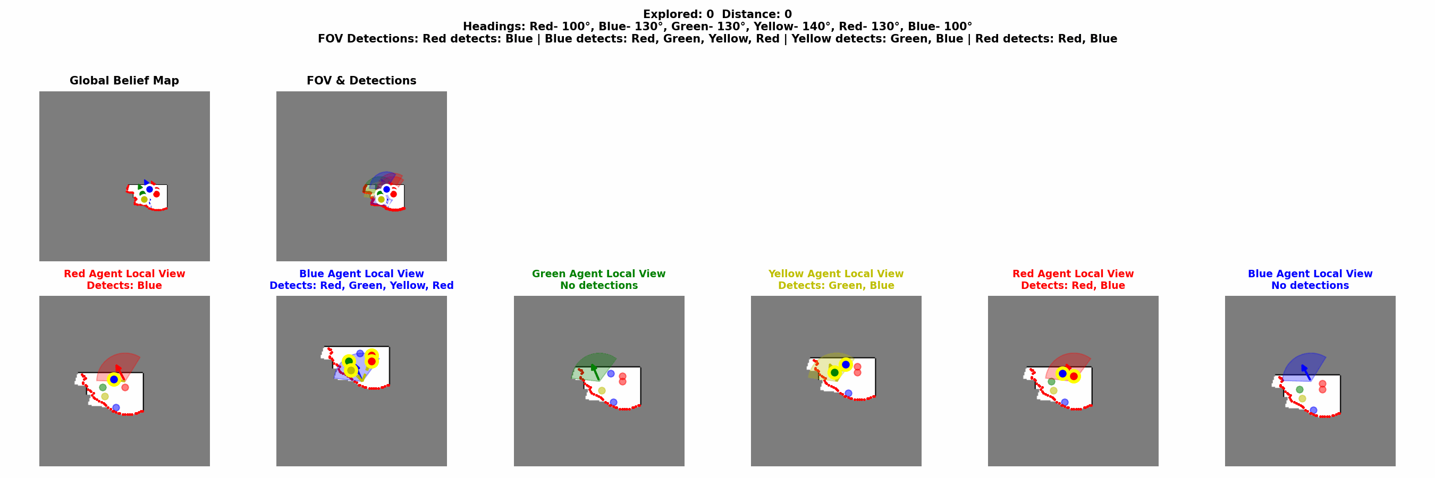
실험 결과
Zero Communication + Trajectory observation (Our method)
- Travel distance : 441.4

Slide 18
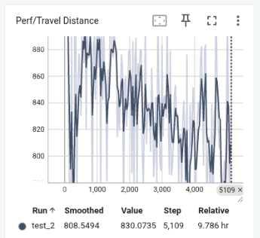
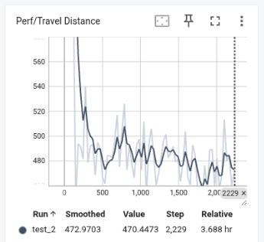
실험 결과
Zero communication / Zero communication + Trajectory
Zero communication에서 학습했을 때 vs Zero communication + Trajectory를 encoding해 fusion했을 때의 distance 그래프
Zero comm. training
Zero comm. + Trajectory encoding → training

Slide 19
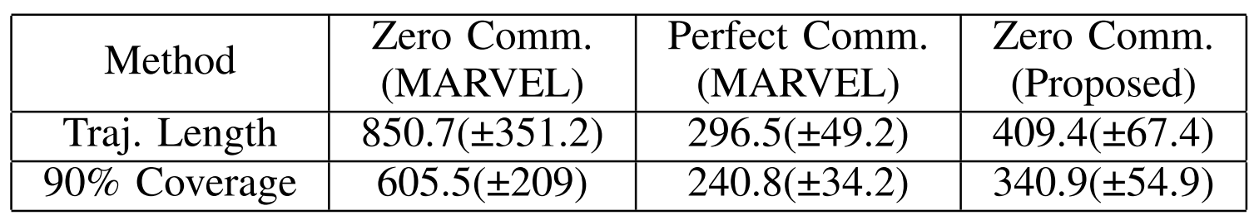
실험 결과
Perfect communication / Zero communication / Zero communication + Trajectory
99% coverage 와 90% coverage 두가지로 측정
The comparison of the performance metrics
Metric
Average max length | 377.20
Maximum max length | 1054.95
Minimum max length | 286.38
Std max length | 195.61
Average explored rate | 0.99
Average success rate | 0.92
Average distance to 0.9 explored | 263.57
Std distance to 0.9 explored | 12.74
Average overlap ratio | 0.35
Std overlap ratio | 0.16

Slide 20
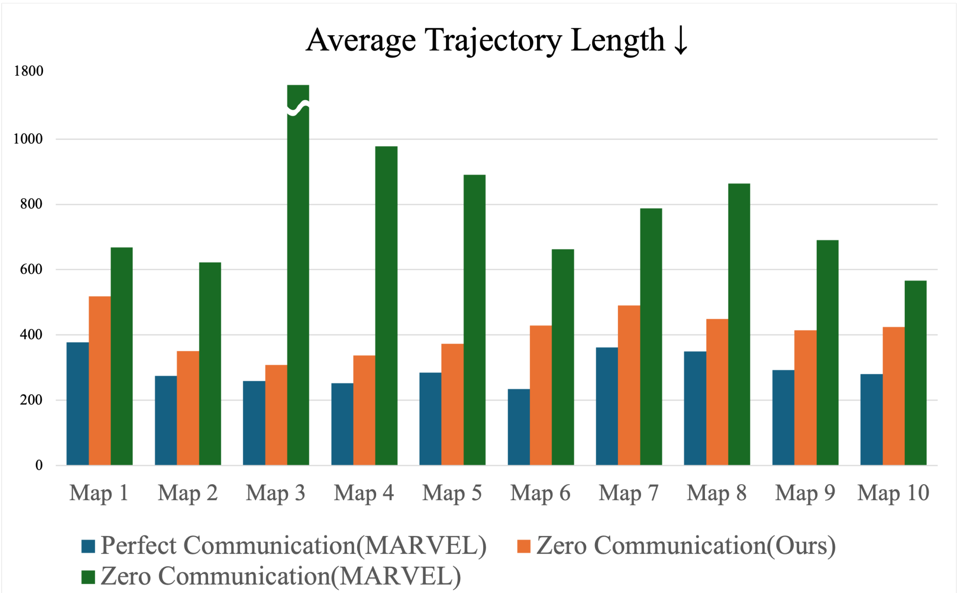
실험 결과
Perfect communication / Zero communication / Zero communication + Trajectory
각 환경에 대한 average trajectory length를 10가지 다른 환경에서 실험하여 측정
Comparison of trajectory length in 10 environments

Slide 21
실험 결과
결과 해석
Zero communication 대비 proposed method는 99% coverage에서 약 51.9% trajectory length 감소
기존 baseline인 MARVEL (Perfect communication)과 비교하면 여전히 길지만, zero comm ↔ perfect comm 사이의 성능 격차 중 약 79.7% 회복
즉, 어떠한 통신도 없이, 단지 FoV안에서 관측한 다른 로봇의 trajectory만으로도 통신 기반 collaborative exploration의 대부분을 확보 할 수 있음을 보여줌
10개 테스트 환경 각각에 대해 trajectory length를 plot했을 때
모든 환경에서 our method가 zero comm보다 항상 짧고
대부분의 환경에서 perfect comm(MARVEL)과 근접한 수준까지 성능 끌어올림
The comparison of the performance metrics
Comparison of trajectory length in 10 environments

Slide 22
Conclusion & Future work
Conclusion
기존 baseline인 MARVEL은 graph attention + frontier/orientation fusion + SAC 기반으로
이전의 classical한 방법들보다 안정적으로 짧은 궤적, 높은 success rate, 좋은 generalization을 보임
Trajectory Observation 확장
MARVEL의 상태에 타 로봇 궤적이라는 새로운 observation에 대한 modality 추가
통신 없이도 어디가 이미 탐사 완료되었는지, 다른 로봇이 어디로 향하는지 trajectory를 통해 간접적으로 파악
이를 통해 중복탐사 회피, 영역 분할, frontier 방향 추론 등 emergent coordination을 보여줌
결과적으로, zero communication 상황에서 perfect communication환경에 근접하는 수준까지 탐사 성능을 끌어올림
Future works
실제 환경으로의 deployment
3차원으로의 확장을 고려한 altitude, 로봇 간의 collision avoidance등 요소 추가설계

Slide 23
References
[1] J. Chiun, S. Zhang, Y. Wang, Y. Cao, and G. Sartoretti, “MARVEL: Multi-agent reinforcement learning for constrained field-of-view multi- robot exploration in large-scale environments,” in Proc. of IEEE Int. Conf. on Robotics and Automation, 2025.
[2] B. Zhou, H. Xu, and S. Shen, “Racer: Rapid collaborative exploration with a decentralized multi-uav system,” IEEE Trans. on Robotics, vol. 39, no. 3, pp. 1816–1835, 2023.
[3] J. Yu et al., “SMMR-Explore: Submap-based multi-robot exploration system with multi-robot multi-target potential field exploration method,” in Proc. of IEEE Int. Conf. on Robotics and Automation. IEEE, 2021.
[4] A. Bautin et al., “Towards a communication free coordination for multi- robot exploration,” in Proc. of National Conf. on Control Architectures of Robots, 2011.
[5] A. Vaswani, N. Shazeer, N. Parmar, J. Uszkoreit, L. Jones, A. N. Gomez, Ł. Kaiser, and I. Polosukhin, “Attention is all you need,” Advances in Neural Information Processing Systems, vol. 30, 2017.
[6] T. Haarnoja et al., “Soft actor-critic: Off-policy maximum entropy deep reinforcement learning with a stochastic actor,” in Proc. of Int. Conf. on Machine Learning, 2018, pp. 1861–1870.

Slide 24
감사합니다.

